Slide 1

QETTYQ APP
QETTYQ
Куда пойти,
когда есть
свободное время
Персональные варианты досуга
по интересам, времени и бюджету
Астана. Прототип городского помощника
01
Notes:
QETTYQ помогает выбрать, чем заняться в свободное время. Мы начинаем с Астаны. Человек отмечает свои интересы, задаёт время и бюджет, затем получает несколько подходящих вариантов. Презентация показывает новый интерактивный дизайн и отдельно обозначает состояние программного прототипа. Мы не называем все нарисованные функции готовым сервисом.
Источники и статус:
PRD.md, разделы 2, 3 и 17. Название и контакты предоставил владелец.
presentation/assets/astana-modern-nomad.png: существующая сгенерированная художественная иллюстрация, не документальная фотография.

Slide 2
QETTYQ APP
Один вечер.
Разные способы его провести
Афиша, карта и бюджет обычно остаются отдельными задачами.
QETTYQ собирает их вокруг конкретного человека.
01
Персональная подборка
02
Самостоятельный выбор
Сервис учитывает предпочтения и доступное время.
Карта помогает посмотреть другие варианты поблизости.
02
Notes:
Человеку приходится отдельно смотреть афишу, искать адрес и прикидывать, сколько займёт поездка. Мы связываем эти действия в одном интерфейсе. Есть два равноправных пути. Можно доверить подбор сервису или самому выбрать точку на карте. Любителю рок-концертов не стоит по умолчанию предлагать балет первым вариантом. Но остальные категории остаются доступными. Предпочтения меняют порядок выдачи, а не закрывают город.
Источники и статус:
Комментарии владельца к PDF v4: 3, 4, 5. Это продуктовая гипотеза, а не результат исследования пользователей.

Slide 3
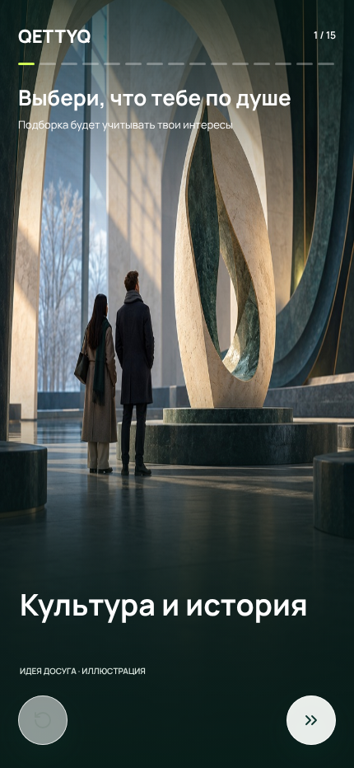
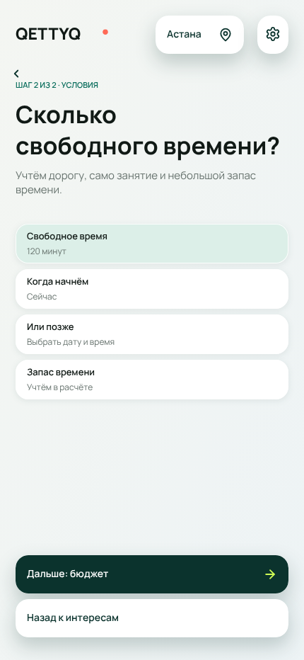
QETTYQ APP
Сначала интересы.
Потом условия
01
15 карточек
Вправо: интересно. Влево: не сейчас.
Последний выбор можно отменить.
02
Время и бюджет
Геопозиция только с разрешения.
Можно указать точку вручную.
Новый интерактивный дизайн. Иллюстрации показывают идеи досуга.
03
Notes:
Первый контакт нужен, чтобы понять вкус человека. Пользователь листает пятнадцать идей досуга. Крупная карточка занимает почти весь экран, а подпись появляется во время свайпа. Не сейчас не означает никогда. Последний выбор можно отменить, а настройку интересов можно пропустить. Затем человек указывает время и бюджет. Геопозицию запрашиваем только после объяснения, зачем она нужна. Без разрешения остаётся ручная точка. Две минуты являются целевым временем настройки, но мы пока не выдаём их за измеренную метрику.
Источники и статус:
Нативные макеты Penpot 05 и 08 от 20.10.2026. Это дизайн, а не запись работающего браузерного жеста.
15 изображений: существующие художественные иллюстрации категорий.

Slide 4
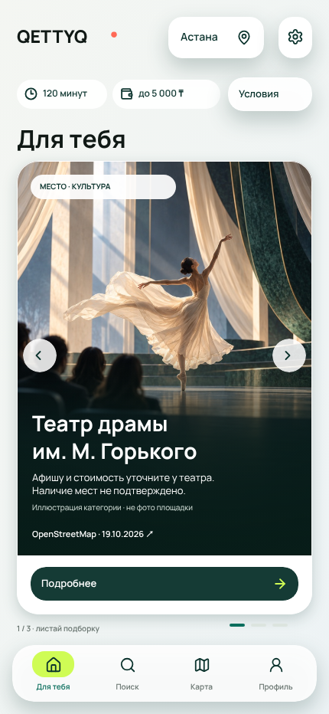
QETTYQ APP
Подборка,
которую можно объяснить
До трёх вариантов вместо
длинного списка наугад
Карточку можно смахнуть, открыть подробнее
или посмотреть на карте. Условия подбора
всегда доступны сверху.
Нет цены или расписания?
Предлагаем уточнить у организатора.
Интерактивный дизайн
04
Notes:
После настройки открывается лента Для тебя. Пользователь видит до трёх вариантов, которые соответствуют заданному контексту. Для каждого мы объясняем, какие интересы совпали и какие условия нужно уточнить. В новом дизайне карточки перелистываются в обе стороны, а нижняя навигация остаётся одинаковой: Для тебя, Поиск, Карта, Профиль. Пример на экране показывает реальное место из каталога, но иллюстрация категории не является фотографией этой площадки. Расписание и стоимость спектакля не подтверждены.
Источники и статус:
design/penpot/previews/14.png. Интерактивный дизайн.
Место: театр им. М. Горького, существующий snapshot OpenStreetMap от 19.10.2026. © OpenStreetMap contributors, ODbL.
https://www.openstreetmap.org/copyright

Slide 5
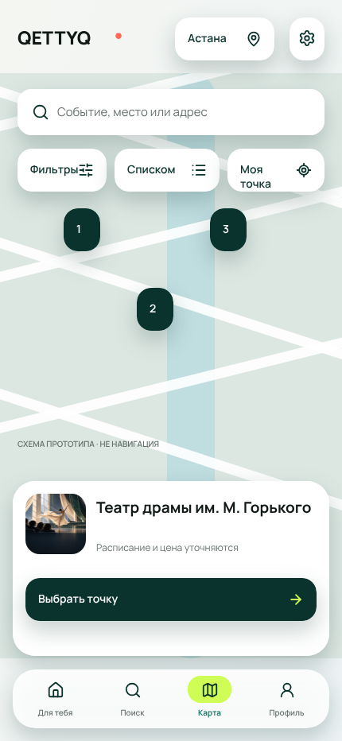
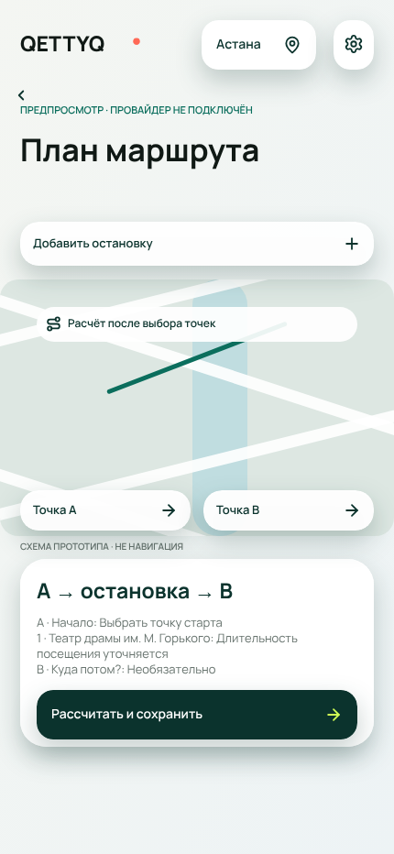
QETTYQ APP
Карта и план прогулки
Выбранная точка показывает,
как далеко ехать и сколько
времени останется на досуг.
В расчёт входят дорога, посещение
и запас. Неизвестная стоимость
не превращается в бесплатный вход.
В макетах карта условная. Live-маршрутизация требует проверки.
05
Notes:
Карта помогает сравнить варианты относительно выбранной точки. После выбора мероприятия план должен учитывать время дороги, длительность посещения и запас. Если указана конечная точка, учитываем и дорогу до неё. Для навигации человек сможет перейти во внешнее картографическое приложение. Сейчас на слайде условная схема Penpot, а не Google Maps и не дорожная геометрия. В программном прототипе есть приблизительная оценка по координатам. Точную линию по улицам и ETA можно обещать только после проверки маршрутизатора.
Источники и статус:
design/penpot/previews/16.png и 24.png. Схемы прототипа.
PRD.md, раздел 8: расчёты выполняет код, неизвестная цена не равна нулю.

Slide 6
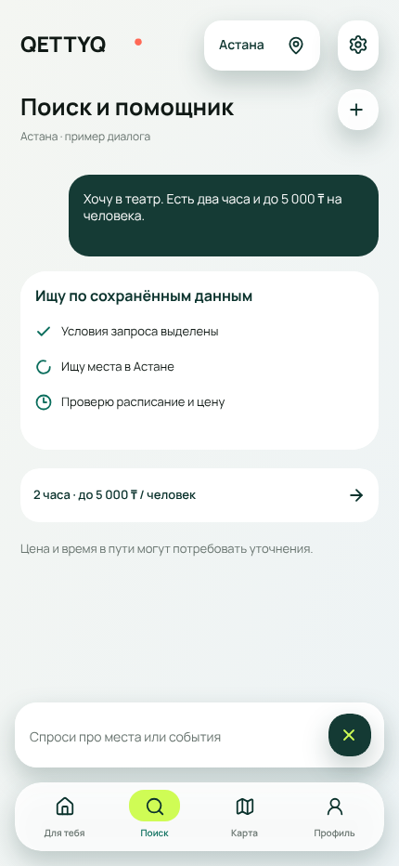
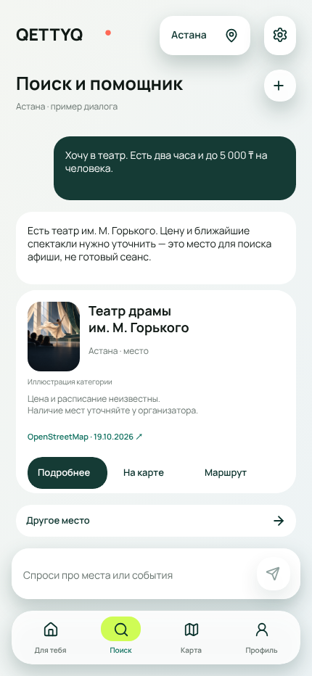
QETTYQ APP
Помощник в привычном чате
«Хочу в театр. Есть два часа
и до 5 000 ₸ на человека»
Чат уточняет условия и показывает
карточку места или события.
Из неё доступны детали и карта.
При нехватке данных помощник
объясняет, что именно неизвестно.
Пример диалога в дизайне. Live-вызов AI отдельно проверяем.
06
Notes:
В Поиске можно написать обычным языком: хочу в театр, есть два часа и до пяти тысяч тенге. Помощник сначала извлекает условия. Пользователь должен иметь возможность их исправить. Во время поиска показываем понятные этапы: поиск мест и проверка условий. Это статусы инструментов, а не внутренние рассуждения модели. В ответе появляются до трёх карточек. Карточка фильма в будущем должна показывать реальный сеанс и язык, а не просто постер. Если нет надёжной афиши, помощник предлагает место для уточнения, но не выдумывает спектакль на сегодня. На слайде пример диалога из интерактивного дизайна. Live-генерацию не считаем подтверждённой этим макетом.
Источники и статус:
design/penpot/previews/28.png и 29.png. Пример диалога.
Место из snapshot OpenStreetMap, © OpenStreetMap contributors. Иллюстрация категории не является фото театра.

Slide 7
QETTYQ APP
Следующий шаг: RAG
01
Поиск по городской базе
Подходящие места и события с проверяемыми полями.
02
Проверка условий кодом
Время, бюджет и актуальность ограничивают выдачу.
03
Короткое объяснение
AI будет получать найденные записи и объяснять выбор.
Сейчас: поиск и объяснение по правилам. Внешняя модель ещё не подключена.
07
Notes:
На момент этой версии работает поиск и объяснение по правилам. Внешняя модель ещё не подключена. Следующий шаг RAG означает поиск по городской базе с последующим объяснением найденного моделью. Сначала сервис получает реальные записи. Затем код проверяет время, бюджет, дату и допустимость предложения. После подключения модель будет получать небольшой набор разрешённых сведений и формулировать ответ. Она не создаёт цены, координаты или свободные места. Если модель недоступна, результаты поиска остаются доступны с обычным шаблонным объяснением. Этот fallback полезен для надёжности, но не заменяет проверку полноценного live RAG. Мы не передаём модели точные координаты пользователя, когда для объяснения достаточно рассчитанного расстояния.
Источники и статус:
PRD.md, раздел 9. Высокоуровневая проектная схема, не свидетельство live-вызова.
Задание Smart City требует объяснения POI + генерации без низкоуровневых схем.

Slide 8
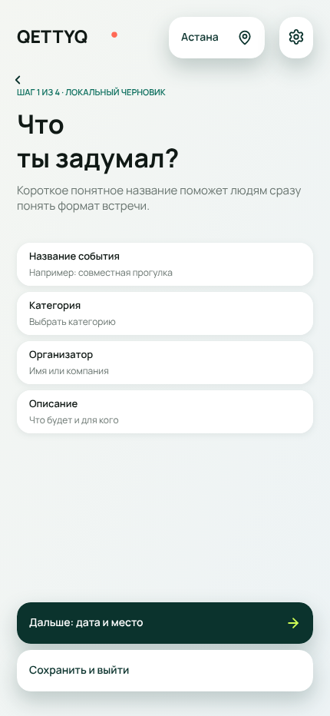
QETTYQ APP
События добавляют
площадки и организаторы
01
Проверенные источники
Официальные афиши, разрешённые API
и открытые данные.
02
Проверка перед показом
Дата, адрес, координаты, цена и права
на изображения. Дубли объединяем.
Дизайн локального черновика
08
Notes:
Места и события имеют разное происхождение. Для мест уже есть автоматизированный импорт OpenStreetMap и сохранённый набор Астаны. Для событий мы рассматриваем официальные афиши площадок, разрешённые API и данные организаторов. Ticketon, Kino.kz, Sxodim, Visit Astana и сайты театров являются кандидатами до проверки условий и доступа. Доступная страница сама по себе не разрешает копирование фотографий. Частоту обновления задаём отдельно для каждого источника. При ошибке сохраняем последний корректный набор и дату проверки. У формы организатора сейчас есть дизайн локального черновика. Публикация должна проходить проверку, а количество посещений само по себе не даёт права обходить модерацию.
Источники и статус:
data/source-registry.json и docs/DATA_SOURCES.md: окончательный статус каждого источника нужно сверять перед live-подключением.
design/penpot/previews/36.png: дизайн черновика, не подтверждение модерации/броней.

Slide 9
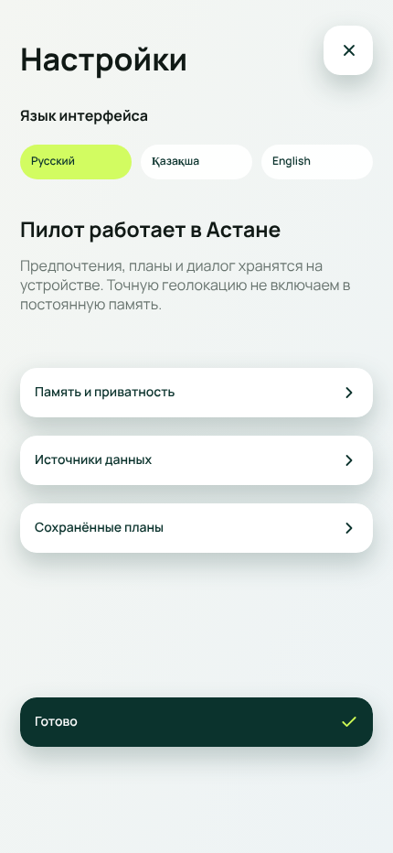
QETTYQ APP
Память под контролем
пользователя
Интересы можно изменить.
Диалог и историю можно удалить.
Согласие определяет, что сохраняется.
Геопозиция нужна для выбранного маршрута,
а не для постоянного отслеживания.
Цену и наличие мест уточняем.
Сохранённый план не означает бронь.
Макет настроек и приватности
09
Notes:
Профиль содержит явно выбранные интересы и добровольно сохранённую историю, а не скрытые предположения о человеке. Для веб-пилота предусматриваем локальное хранение в браузере. На телефоне нужен отдельный адаптер защищённого хранилища. Его наличие нельзя доказать экраном настройки. Пользователь видит, что сервис помнит, может изменить предпочтения и удалить данные. Геопозиция нужна для конкретного расчёта и не должна попадать в публичную ссылку маршрута. Если цена неизвестна, мы предлагаем уточнить её у организатора. Нет мест пишем только при подтверждении. Сохранение карточки и открытие маршрута не означают бронирование или посещение. Фактическое удаление проверяем отдельно в приложении.
Источники и статус:
design/penpot/previews/45.png: дизайн настроек, включая переход к памяти и приватности.
PRD.md, раздел 13. Комментарии владельца 9, 10, 13, 14.

Slide 10
QETTYQ APP
Пилот начинается с Астаны
Сейчас
Следующая проверка
Локальный web app: свайпы, чат,
OSM-карта и планы.
Публичное обновление ещё впереди.
Живой RAG, актуальная афиша,
маршруты по улицам.
После проверки пилота: Алматы.
Бизнес-гипотеза: инструменты для площадок
и комиссия за подтверждённое бронирование.
Tim Asproyanidi
Qaragandy Boostseller.kz +7 777 836 85 76
github.com/timyname/QETTYQ
10
Notes:
Пилот ограничен Астаной. Сейчас есть локальное веб-приложение со свайпами, чатом, OSM-картой и планами. Публичное обновление ещё впереди. Оркестратор подтвердил локальные проверки. Это не подтверждает внешний AI или точный маршрутизатор. Следующие контрольные точки: подтверждённый live RAG, источник актуальной афиши и маршрутизация по дорожной сети. Затем проверяем полезность на добровольных участниках: время до выбранного плана и долю неподходящих рекомендаций. Это план измерения, а не уже полученная метрика. Расширение на Алматы последует после проверки пилота. Возможные модели дохода: инструменты площадкам и комиссия за подтверждённое бронирование. Договоров, выручки и подтверждённой экономики пока не заявляем. Автор проекта Tim Asproyanidi, QETTYQ APP, Qaragandy, Boostseller.kz. Видео и подтверждение подачи заявки относятся к отдельным материалам и этой презентацией не подтверждаются.
Источники и статус:
Контакты и репозиторий предоставил владелец. https://github.com/timyname/QETTYQ
Состояние отражает проверенные границы на момент подготовки 20.10.2026, не утверждает завершение текущей параллельной разработки.

